Slide 1

CHÀO MỪNG QUÝ THẦY CÔ
ĐẾN VỚI TIẾT HỌC

Slide 2
KHỞI ĐỘNG

Slide 3







Báo cáo sơ kết tuần 27

Slide 4
Kế hoạch tuần 28

Slide 5
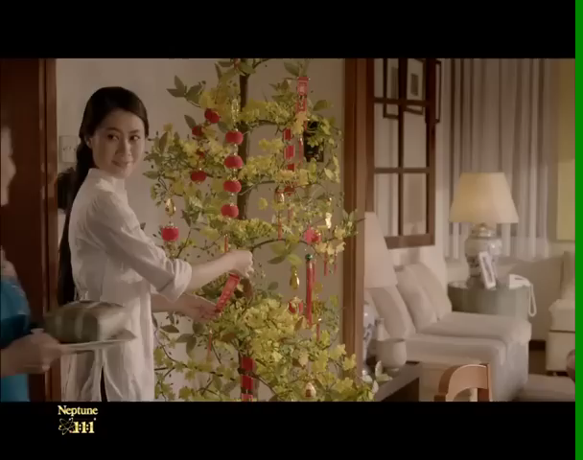

Slide 6

Yêu thương gia đình-
Quý trọng phụ nữ

Slide 7


Kể những việc em đã làm thể hiện tình cảm dành cho người thân
Gợi ý:
- Bạn đã làm gì để thể hiện tình cảm dành cho người thân trong gia đình?
- Cảm nhận của bạn và người thân khi đó như thế nào?

Slide 8
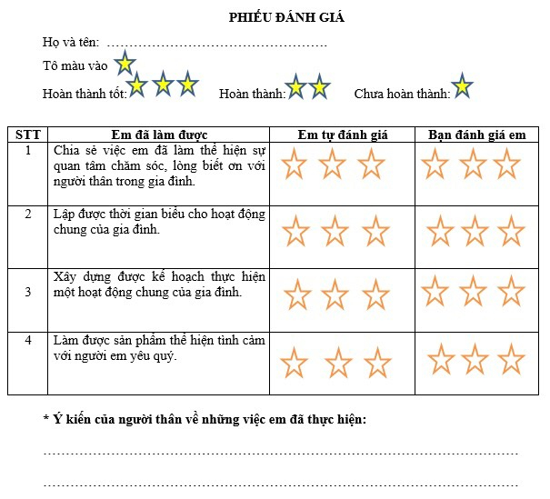

Slide 9

Tiết học kết thúc
Chúc các thầy cô và các em khỏe

